Slide 1
丁香结
第1课时

Slide 2

学习目标
1.准确、流畅地朗读课文，感受丁香的特点。 (重点)
2.联系自身的生活经验来理解、感悟丁香结的象征意义和作者
情感。 (重点)
3.深入理解课文内容，领会作者由事物引发联想，抒发自己独
特感受的写法。(难点)

Slide 3
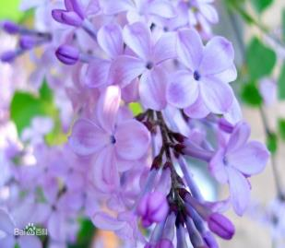
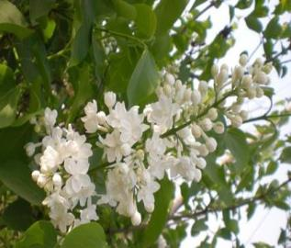
作家宗璞窗外的三颗白丁香与她朝夕相伴，它诱发了作者怎样的情思？给我们带来了怎样的人生启示呢？今天，我们带着这个问题，一同走进宗璞的《丁香结》。

Slide 4
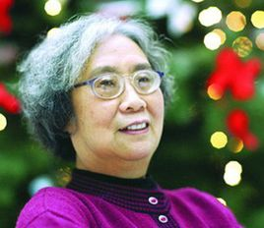
宗璞
原名冯钟璞，女，1928年出生，当代作家，常用笔名宗璞。中共党员，生于北京，著名哲学家冯友兰之女。代表作品有短篇小说《红豆》、《弦上的梦》，系列长篇小说《野葫芦引》和散文《紫藤萝瀑布》等。

Slide 5
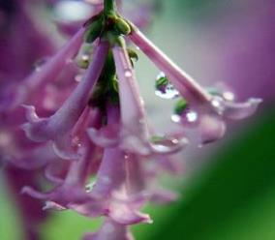
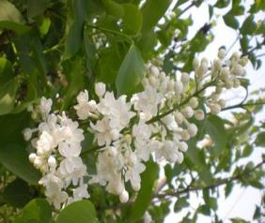
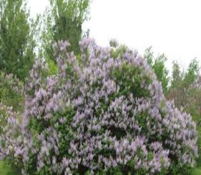

丁香花
是落叶灌木或小乔木，原产中国华北地区，在中国已有1000多年的栽培历史，是中国的名贵花卉。生长习性喜阳，喜土壤湿润而排水良好，适庭院栽培。

Slide 6

多音字
薄
bó
báo
那样小，却不显得单薄。
厚薄
糊
hu
hú
如同印象派的画，线条模糊了。
糊涂

Slide 7
我 会 写
zhuì
yōu
yǎ
àn
缀
幽
雅
案
zhuō
bó
hu
huǎng
拙
薄
糊
恍
注：为本文“模糊”读音

Slide 8
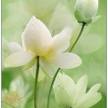

识字方法
换偏旁：
准——雅
字理识字：
缀
会意字。指缝合，连缀，也指系结，连接。

Slide 9
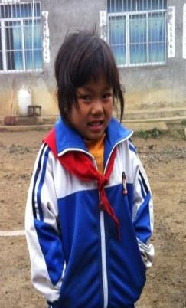
bó
不要写成左右结构
薄
单薄
那个单薄的女孩,站在风中直哆嗦。

Slide 10
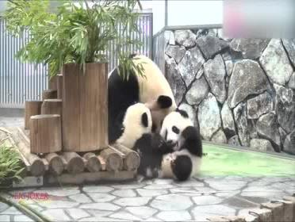
不要写成两个“山”。
zhuō
拙
笨拙
大熊猫那笨拙的动作又滑稽又可爱。

Slide 11
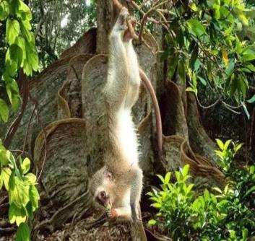
词语解释
窥着：从小孔、缝隙或隐蔽处偷看。
本课用拟人的手法写出了丁香枝丫伸出宅院的情态。
动物园的猴子挂在树上窥着游客。

Slide 12
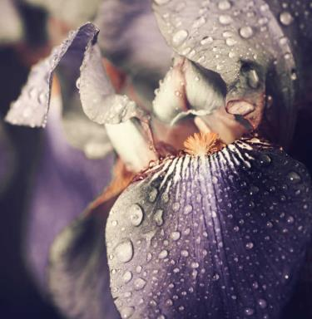
妩媚：形容女子姿容美好，可爱。
本课指雨中的丁香花格外好看。
雨中的丁香花格外妩媚。

Slide 13
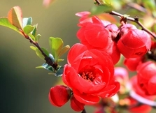
潇洒：形容神情举止自然大方，不呆板。
本课指白丁香给人清新幽雅的感觉。
海棠花花姿潇洒，素有“国艳”之誉。

Slide 14
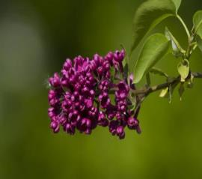
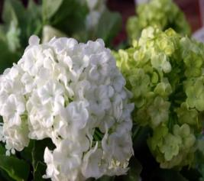
作者在文中描写了哪四幅丁香图？
①城里丁香花
②城外丁香花
③斗室外三颗白丁香
④雨中丁香图

Slide 15
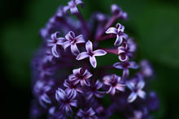

作者是从哪几个方面写丁香的？
①颜色 ②形状 ③气味

Slide 16

思考课文分为哪几部分，根据每一部分的意思，小组讨论全文的层次划分。

Slide 17
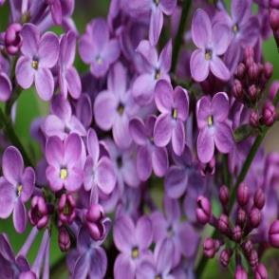
写一写
思考课文分为哪几部分，根据每一部分的意思，小组讨论全文的层次划分。
第一部分(第 自然段)：赏花。
第二部分(第 自然段)：悟花。
1-3
4-6

Slide 18
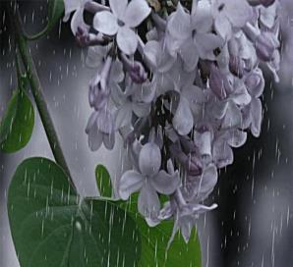
1
按原文填空。
在细雨迷蒙中，着了水滴的丁香 。花墙边两株紫色的，如同 ，线条模糊了， 渗过来。让人觉得，丁香确实该和微雨连在一起。
格外妩媚
印象派的画
直向窗外的莹白

Slide 19

2
将下列搭配恰当的词语用线连起来。
淡淡的
花苞
参差的
甜香
鼓鼓的
绿

